Slide 1

操作系统
Operating System
授课老师：张霞 副教授
Email： zhangxia@sxu.edu.cn
单位：山西大学 计算机与信息技术学院

Slide 2
课程介绍
什么是操作系统
课程内容
课程特点和目的
为什么要学习操作系统
如何学习操作系统
课程考核环节

Slide 3
Operating System
用过的OS？
知道的OS？
国产的？
生态？
System360 MULTICS OS/2 Dos Windows Unix Linux Redhat Android
中标麒麟 华为鸿蒙 统信Uos···········

Slide 4
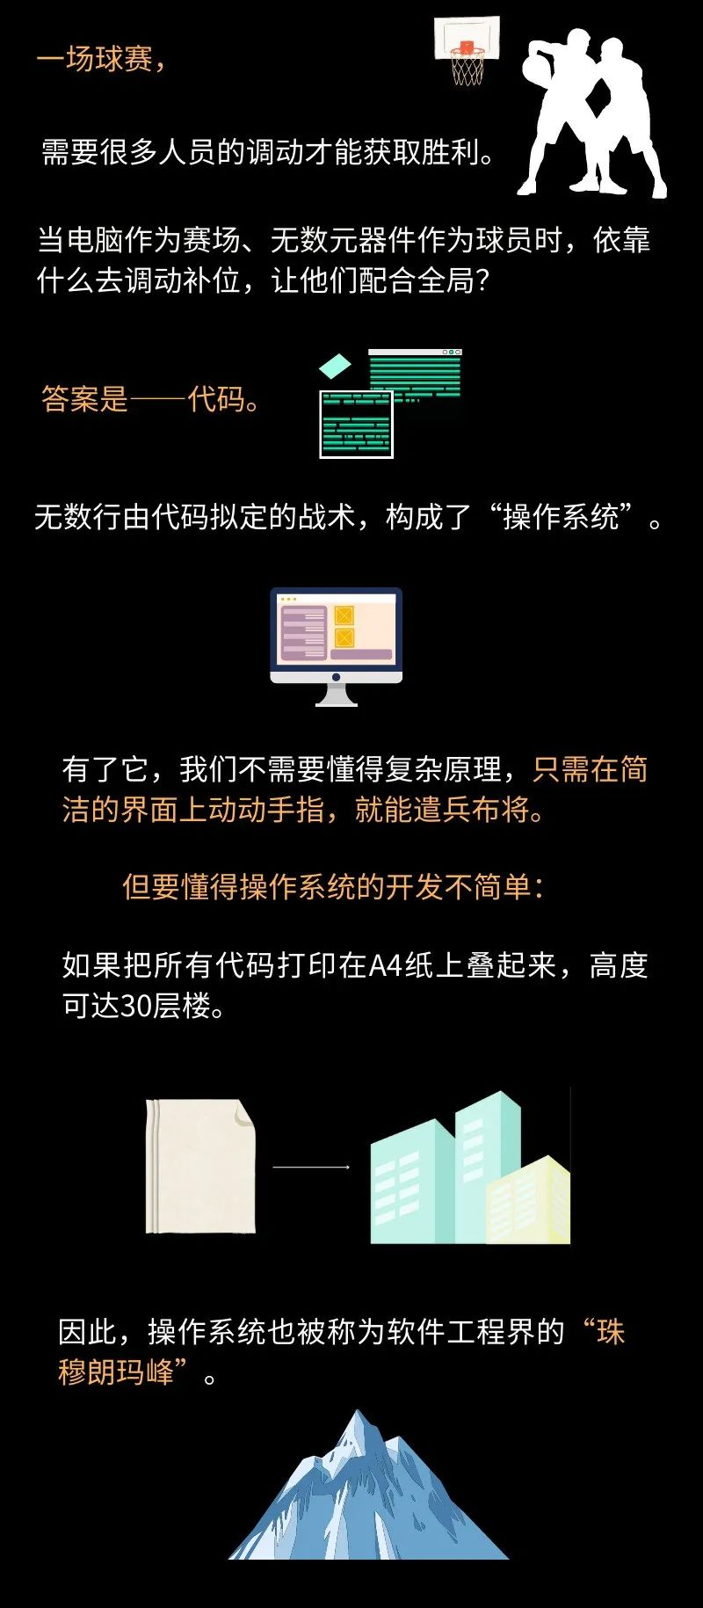


Slide 5
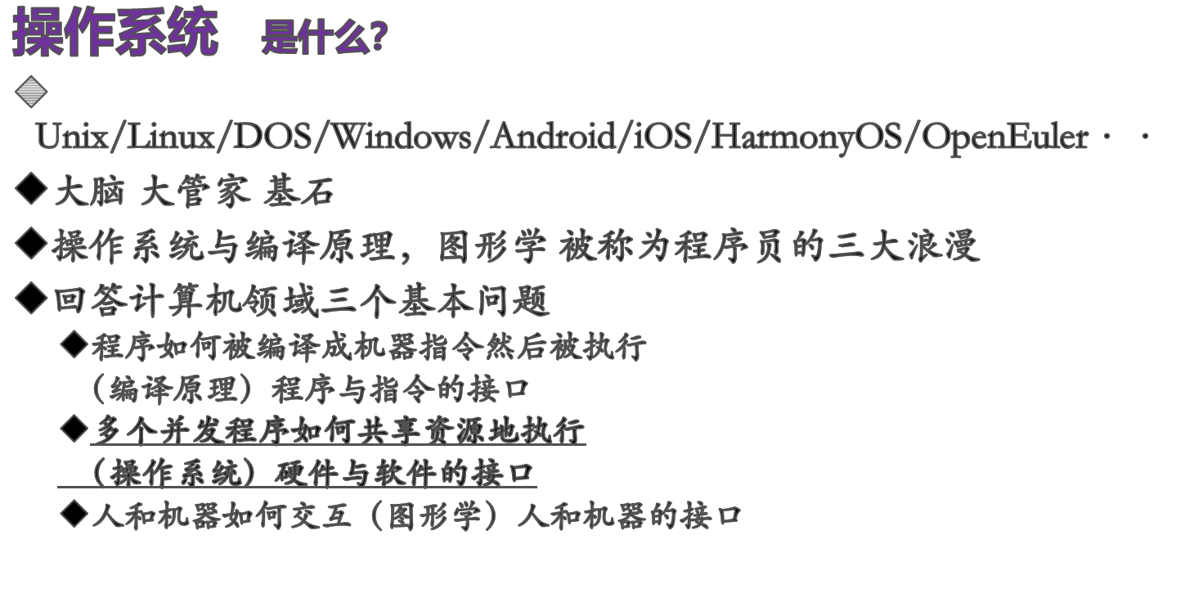
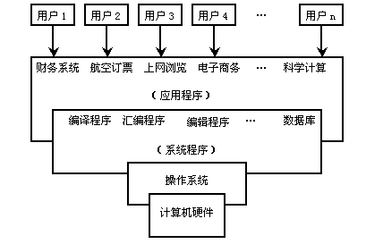

Slide 6
美国贸易战 卡脖子技术
自主可控 信创
我国信息产业受制于西方国家最根本的原因就是 缺芯少魂;
  “芯”-处理机芯片 “魂”-操作系统
  只有掌握了核心技术，才能在国际竞争中立于不败之地

Slide 7

投票
最多可选4项
对操作系统的认识
A
是一个软件
B
是用户接口
C
介于硬件与应用软件之间
D
可以没有
提交

Slide 8
Operating System
是一个软件，管理计算机的软硬件资源，使之有效工作，为用户服务、提供接口
用户界面、内存、CPU、设备、文件

Slide 9
Q:为什么要有操作系统？
操作系统在计算机中起着重要作用，它为所有的应用程序提供一个运行环境，可以通过接口使用计算机资源，并将应用程序同具体硬件隔离

Slide 10
操作系统就象计算机的大管家
管理着计算机的各种资源，比如内存、磁盘、CPU等
应用程序想使用这些资源，都必须经过操作系统同意(资源申请)，并且由操作系统统一安排使用时并保证正确使用间(资源分配和管理)，应用程序用完后必须将资源还给操作系统(资源回收)，以便其他应用程序使用。
在操作系统的管理下以最可能高的效率有条不紊地工作着

Slide 11
课程介绍
什么是操作系统
课程内容
课程特点和目的
为什么要学习操作系统
如何学习操作系统
课程考核环节

Slide 12
操作系统原理
OS是一个软件，管理计算机的软硬件资源，使之有效工作，为用户服务、提供接口。用户界面、内存、CPU、设备、文件
  原理是基础，实现的方法有多种、应用的平台和目的有多种，因此会有不同的操作系统
  是人造学科，思想来源于对人类社会的观察

Slide 13
操作系统原理
OS提供操作界面，输入命令、点击鼠标、甚至用语音，用户就可以完成任务
OS管理CPU，Windows 可以一次运行多个程序，但是CPU只有一个，如何使用CPU呢？
OS管理内存，我们运行的程序放在内存中的哪个地方才最有效，如何提高内存的利用率，如何减少小的内存对多个大程序运行的影响。
OS为我们管理外部设备，那么多的外部设备，如显卡、声卡、输入、输出等等，怎样管理才能够让他们协调工作？采用什么传输方式才能够让外部设备工作的最快？
OS为我们管理文件，硬盘中的文件可不是杂乱不堪的！使用什么结构管理，才能够达到硬盘空间最大的利用，检索速度达到最大？

Slide 14
操作系统原理课程内容
1 操作系统概述
（定义\功能\发展过程和类型\基本特征\结构）
2 操作系统用户界面（类型\系统调用）
3 进程管理
（定义\结构\状态\控制\通信\同步互斥\信号量机制\死锁\线程）
4 处理机调度
(层次\功能\调度算法\实时调度\多处理机调度)
5 存储管理（层次\虚拟\分区\分页\分段\局部性原理）
6 设备管理（功能\数据传输控制\缓冲技术\磁盘调度）
7 文件系统管理（功能\逻辑结构\物理结构\目录\共享\保护）

Slide 15
OS课程重点在原理和方法
它不依赖于任何具体的实现，对所有的操作系统都适用，但具体的商业操作系统在应用这些原理时可以有很灵活的方式。
如果要更深入地理解操作系统的细节，理解各部分如何协同工作，还需要进行阅读分析一个实际的操作系统源代码或者动手写一个操作系统。

Slide 16
课程介绍
什么是操作系统
课程内容
课程特点和目的
为什么要学习操作系统
如何学习操作系统
课程考核环节

Slide 17
课程特点
以总体框架为起点，驱动研究问题
以研究问题为导向，引出新知识点
以基本概念为核⼼，导出基本原理
以⽣活实例为跳板，深⼊理解设计思想

Slide 18
课程基本目的
了解OS在计算机软硬件整个体系中的中心主导作用
理解OS原理背后的人文背景与历史动机
掌握OS的基本概念、原理、技术和实现机制
运用OS知识来分析和解决问题，培养系统分析设计能力

Slide 19
课程介绍
什么是操作系统
课程内容
课程特点和目的
为什么要学习操作系统
如何学习操作系统
课程考核环节

Slide 20
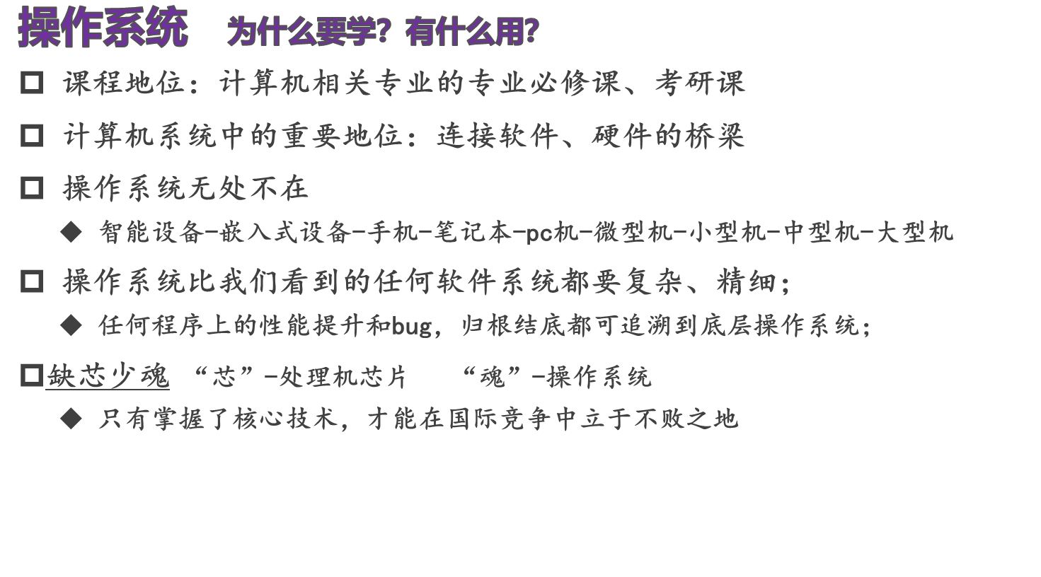

Slide 21
学习OS有用吗？
As you will
你虽然写过程序，可你知道程序到底是如何在计算机上运行的吗？如果不知道，你怎么敢肯定你的程序总是会运行正确呢？你怎么敢说你写的程序最大限度的利用了系统的能力了呢？
如果这个程序运行很慢，想一下：到底是什么是制约性能的关键因素？CPU？内存？硬盘I/O？理解了这些基础的东西可以在高层次编程的时候让代码更快，更简练。
问DeepSeek

Slide 22
课程介绍
什么是操作系统
课程内容
课程特点和目的
为什么要学习操作系统
如何学习操作系统
课程考核环节

Slide 23
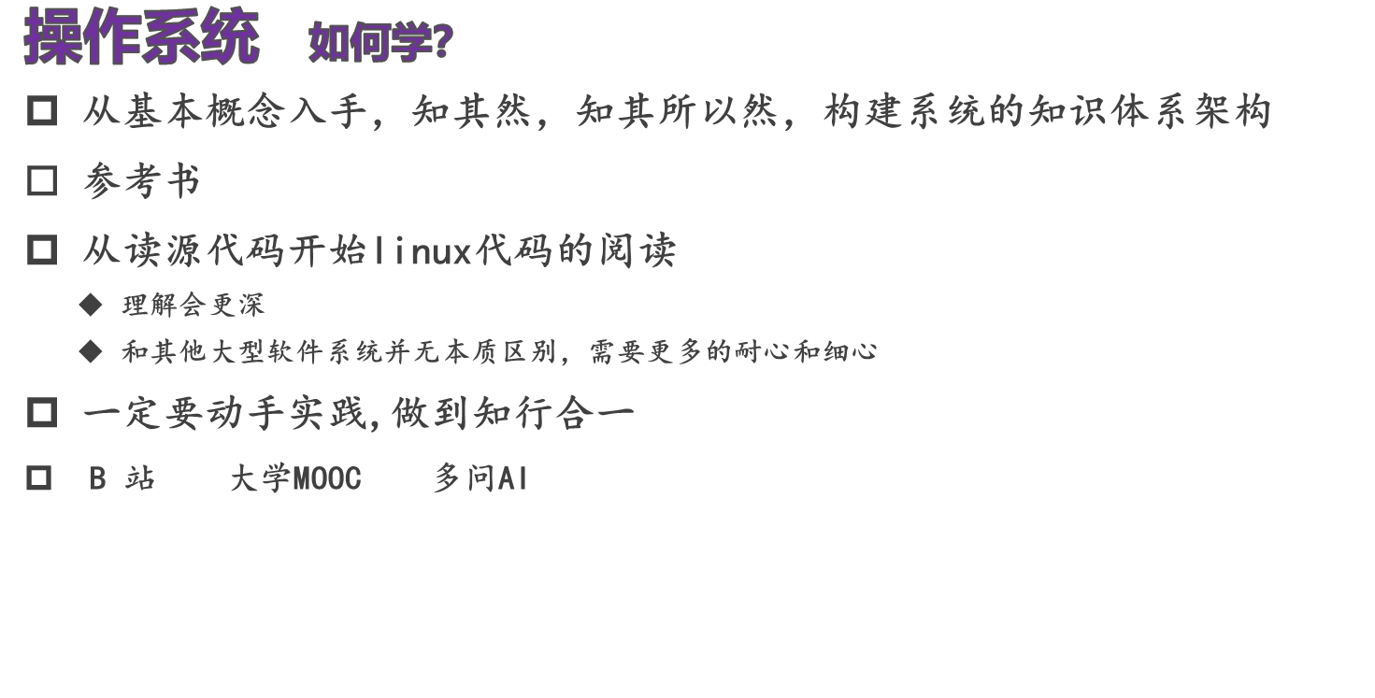

Slide 24

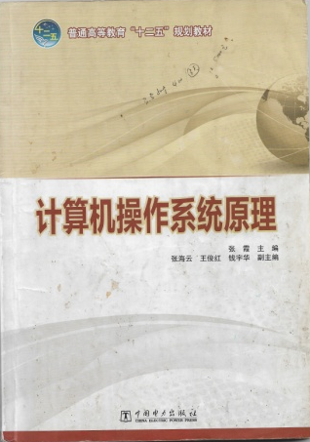
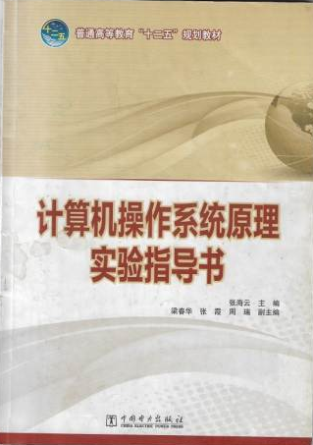
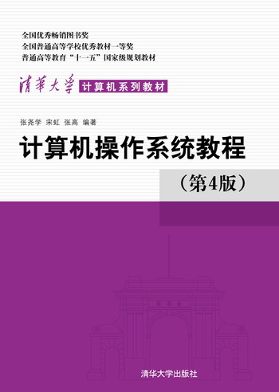
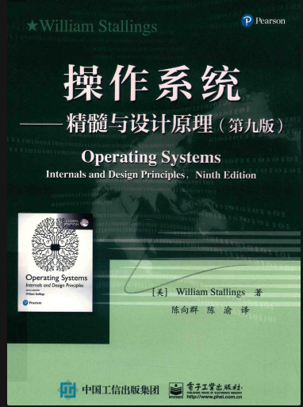
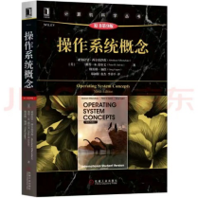
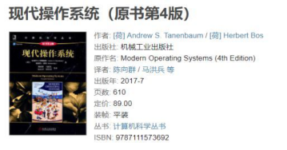


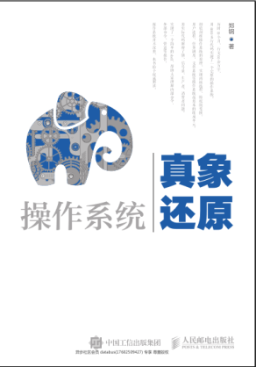
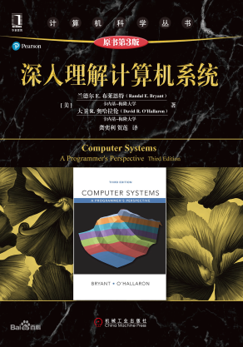
  《操作系统概念 第9版》Abraham Silberschatz 2018年
  操作系统圣经-恐龙书
  《操作系统精髓与设计原理 第9版》Willam Stallings著
  17部著作-40本书-多产的计算机领域全才 2020年
  《现代操作系统原理与实现》，陈海波，夏睿斌著，
  机械工业出版社，2020.9
  《操作系统真象还原》,郑钢,人民邮电出版社,2016.3.
  19个月60万字，700多页，6000行代码实现了一个完整的操作系统
自编教材-张霞
2018年及以前
清华大学教材-
2019-2021年
国外经典教材-
2022-？
  《深入理解计算机系统》
  被称为神书，豆瓣评分高达 9.8分，这本书严格来说不算操作系统书，它是以程序员视角理解计算机系统，不只是涉及到操作系统，还涉及到了计算机组成、C 语言、汇编语言等知识，是一本综合性比较强的书。

Slide 25
课程介绍
什么是操作系统
课程内容
课程特点和目的
为什么要学习操作系统
如何学习操作系统
课程考核环节

Slide 26
课程考核
平时 20%
  出勤、课堂测试、课后作业（雨课堂）
期末 80%

Slide 27
课程介绍
什么是操作系统
课程内容
课程特点和目的
为什么要学习操作系统
如何学习操作系统
课程考核环节

Slide 28
Operating System
学期或者课程规划、目标
对操作系统和课程的总体认识
了解课程内容和资料
OS的发展历史和现状

